Slide 1



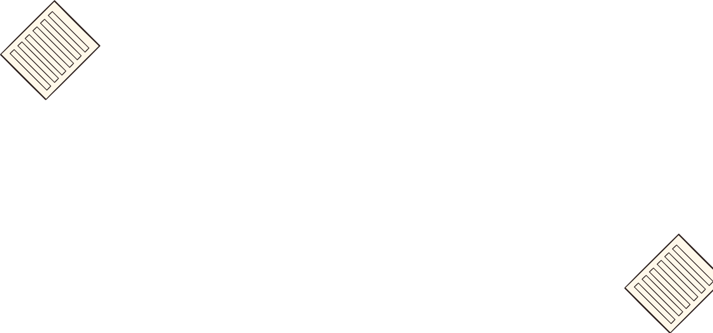






Slide 2



Slide 3
-Chu vi là tổng độ dài bao quanh của một hình
-Diện tích: Bao gồm toàn bộ phần mặt phẳng nằm trong hình đó
-Thể tích: Là khoảng không gian mà vật chiếm chỗ
So sánh thể tích -----của hình A với tổng thể tích của các hình B, C và D dưới đây:

Slide 4


Slide 5
-Nhận biết số đo thể tích của một hình qua việc đếm khối lập phương
-So sánh thể tích của một số hình
- Thực hành đo thể tích một số khối
So sánh thể tích -----của hình A với tổng thể tích của các hình B, C và D dưới đây:

Slide 6
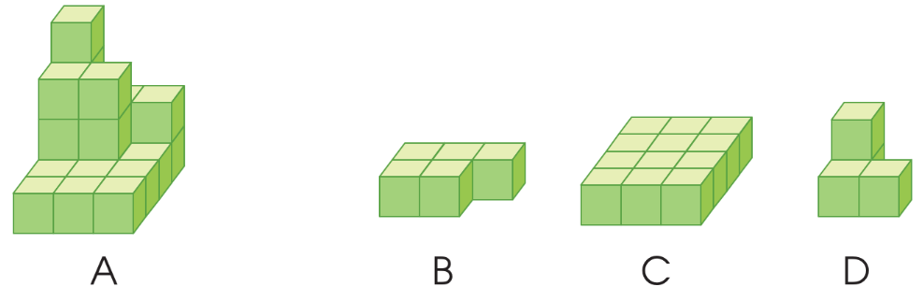
So sánh thể tích của hình A với tổng thể tích của các hình B, C và D dưới đây:
3
21 hình lập phương
5 hình lập phương
12 hình lập phương
4 hình lập phương
Vậy: Thể tích hình A bằng tổng thể tích các hình B, hình C và hình D.

Slide 7


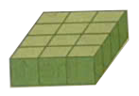
Hình A
Hình B
Hình C
Hình D

Slide 8
Hình A
Hình B
Hình C
Hình D

Slide 9
Hình A
Hình B
Hình C
Hình D

Slide 10
Vậy: Thể tích hình A bằng tổng thể tích các hình B, hình C và hình D.
Hình A
Hình B
Hình C
Hình D

Slide 11
So sánh thể tích -----của hình A với tổng thể tích của các hình B, C và D dưới đây:
Kết luận:
Có thể chia một khối thành nhiều khối nhỏ thì tổng thể tích các khối đó không thay đổi

Slide 12
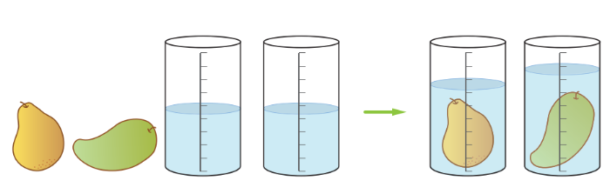
Quan sát hình vẽ và cho biết quả lê hay quả xoài có thể tích lớn hơn.
4

Slide 13

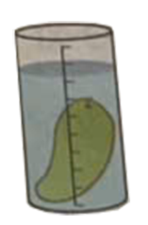
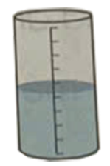
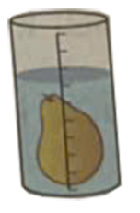


Slide 14
Quan sát hình vẽ và cho biết quả lê hay quả xoài có thể tích lớn hơn.
4
Hai bình bằng nhau. Khi chưa thả quả lê và xoài vào trong các bình nước thì các cột nước có độ cao như nhau. Khi thả vào thì cột nước chứa quả xoài cao hơn.
→ Vậy quả xoài có thể tích lớn hơn quả lê

Slide 15
*Điều kiện để so sánh được thể tích của quả lê và quả xoài, khi dùng cách của BT4: Hai quả đó phải ngập dưới mức nước
*Kết luận:
Tất cả các vật dù rất nhỏ đều chiếm một lượng không gian nào đó=> Nên đều có thể so sánh được
So sánh thể tích -----của hình A với tổng thể tích của các hình B, C và D dưới đây:

Slide 16




Slide 17
5
Thực hành:
- Lấy ra một chiếc hộp có dạng hình hộp chữ nhật.
- Xếp các hình lập phương như nhau lấp đầy chiếc hộp.
- Đếm số hình lập phương nhỏ đã sử dụng.
- Nói: Thể tích chiếc hộp khoảng ? hình lập phương nhỏ.

Slide 18
*Kết luận:
Ta có thể đo được thể tích của một số hình khối bằng những khối hình lập phương bằng nhau…
*Liệu có cách đo nào khác nữa?....
So sánh thể tích -----của hình A với tổng thể tích của các hình B, C và D dưới đây:

Slide 19





Slide 20



